Slide 1

Les Femmes au Travail
N° 5

Slide 2


Slide 3
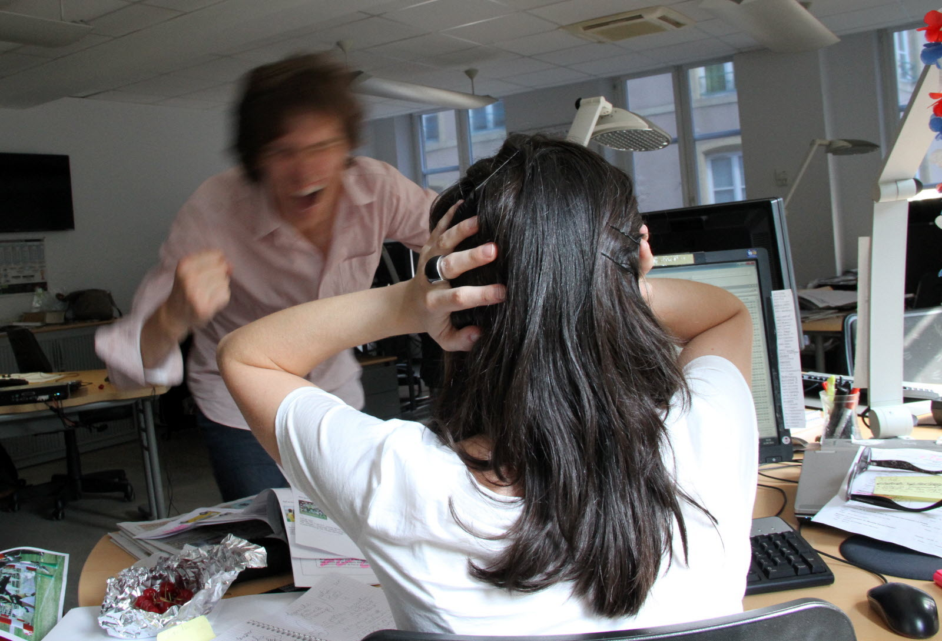
Et les
surcharges de travail

Slide 4


Slide 5


Slide 6


Slide 7


Slide 8


Slide 9


Slide 10


Slide 11


Slide 12


Slide 13


Slide 14

Trentenaires au bord
du burn out

Slide 15
Les Femmes au Travail

